Slide 1

数学的奇妙世界
数学是一个神奇有趣的学科,充满了数字、形状和模式。让我们一起探索数学的奇妙世界,学习各种基本概念,并发现数学在我们生活中的神奇应用。
AT
作者：Andy Tong

Slide 2
数学包含哪些内容？
算术
代数
几何
自然数
整数
小数
分数
方程
向量
多项式
欧氏几何
解析几何
微分几何
拓扑几何
其他
概率统计
分析学

Slide 3

数的产生与发展
1
古老的起源
数字最早出现在人类文明的曙光中,用来计数和测量事物。
2
持续演化
数学概念不断拓展,从整数到小数、分数,再到负数和复数。
3
现代应用
如今数学在科技、金融、医疗等各领域发挥着至关重要的作用。

Slide 4
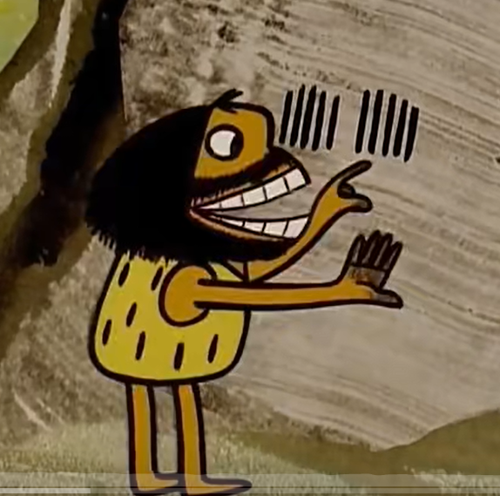
十进制的诞生

Slide 5

埃及的数字起源
埃及是古代文明之一,其数字系统对数学发展产生了重要影响。埃及人使用特殊的象形文字符号表示数字,如: 1 = 一条竖线, 10 = 一个曲柄, 100 = 一个线圈, 1000 = 一朵睡莲花, 这些符号后来演变成我们今天所用的阿拉伯数字。

Slide 6
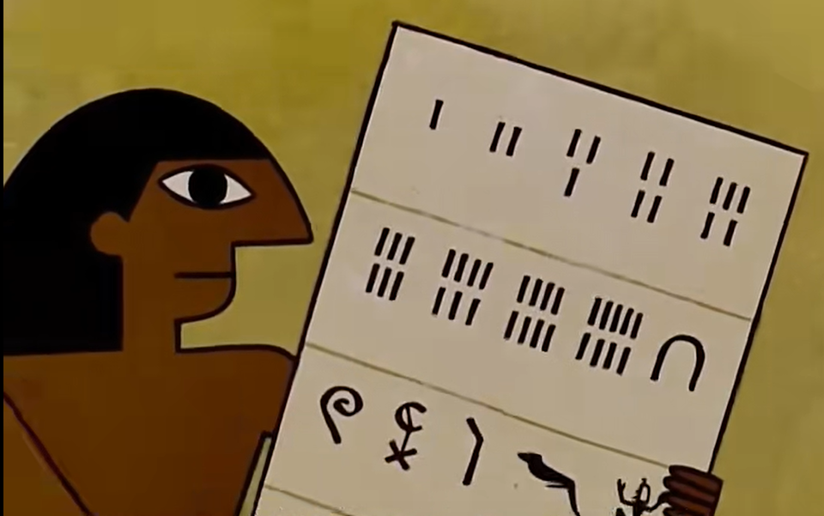
古埃及人发明了数字

Slide 7
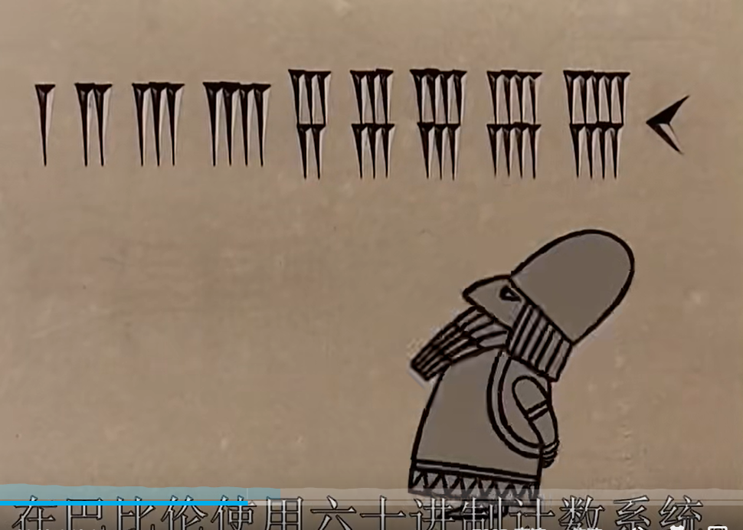
古巴比伦人的60进制
我们生活中有哪些有60进制的东西吗？

Slide 8
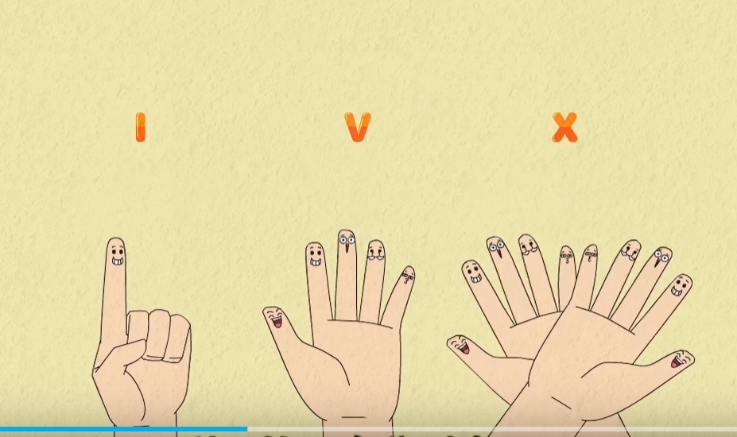
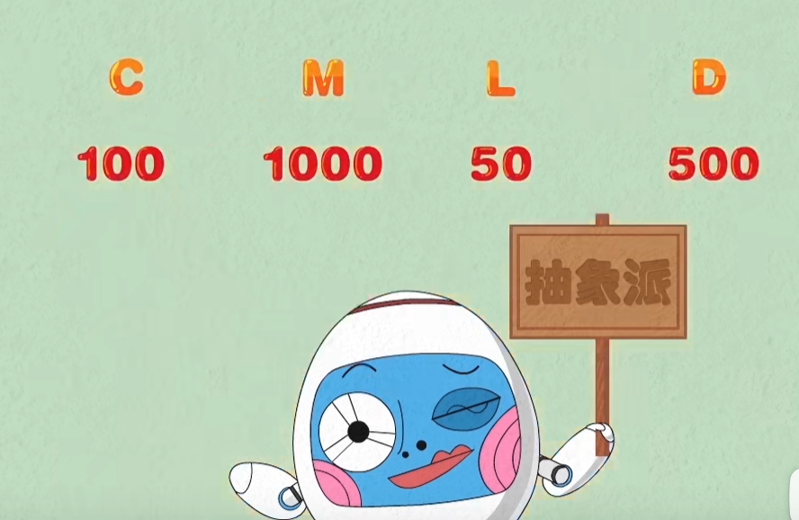
古罗马数字

Slide 9
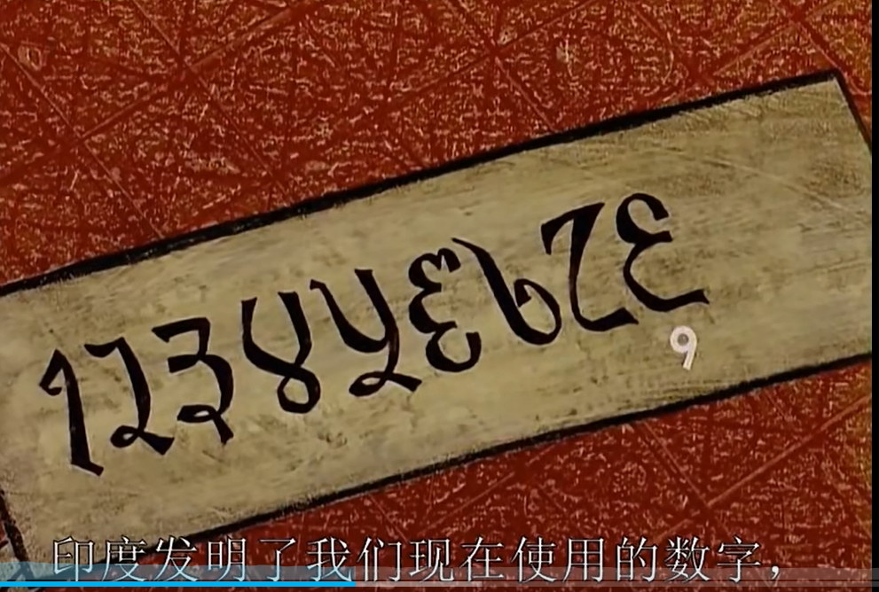
印度发明了我们现在所使用的数字

Slide 10
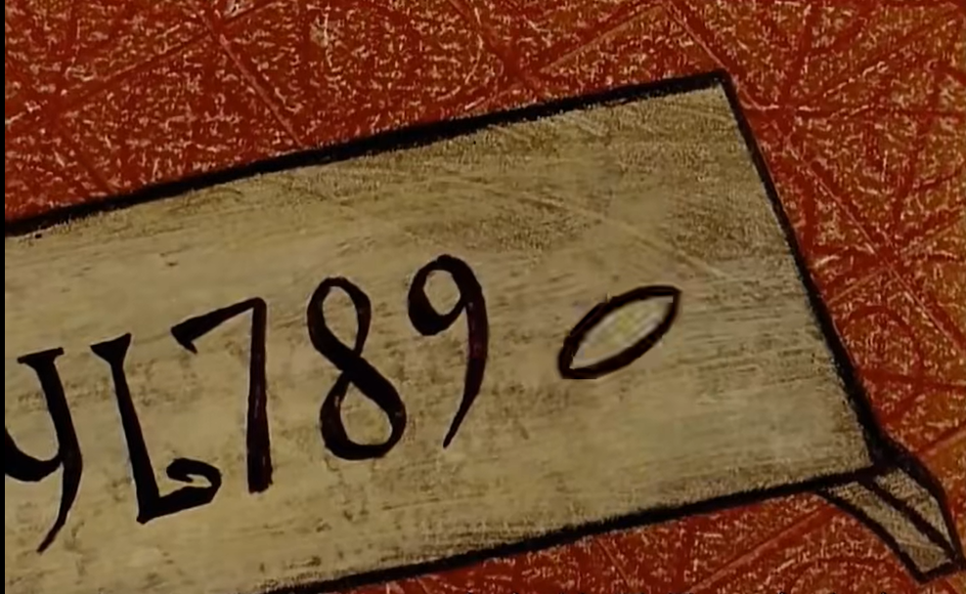
0的诞生
为什么要发明数字0？
0的意义是什么？

Slide 11

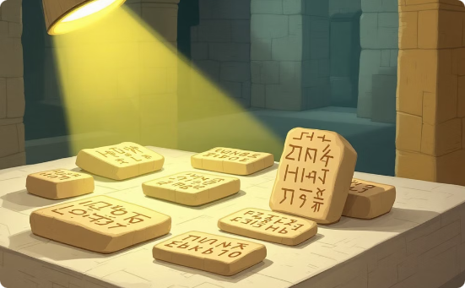
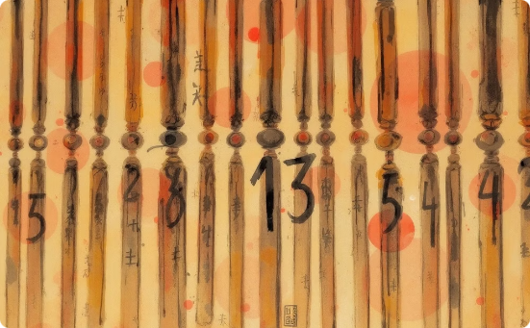
数在古文明中的发展
埃及文明
美索不达米亚文明
中国文明
古埃及人使用象形文字来表示数字,最早的数字系统之一,如1、10、100等符号。这些数字广泛应用于计数、测量和日历等。
美索不达米亚人使用楔形文字来表示数字,包括整数和分数。该数字系统对后来数学的发展产生了深远影响。
中国古代使用算木（计算棒）和象形数字符号进行计数和算术运算。这些早期系统为中国悠久的数学传统奠定了基础。

Slide 12
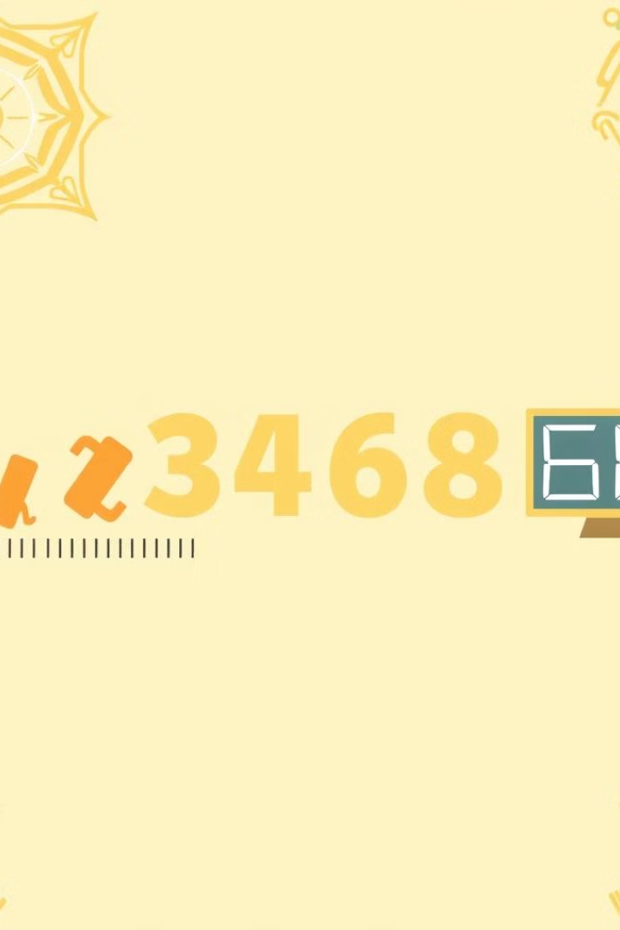
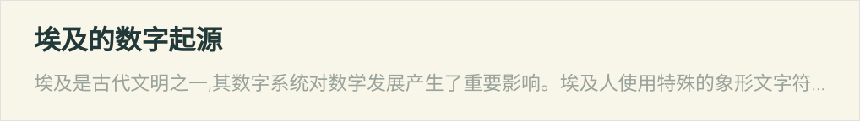
数的起源
起源于古老文明 数字最早出现在人类文明的曙光中,例如在古埃及、美索不达米亚和中国等文明中,用来计数和测量事物。例如,古埃及
人使用象形文字来代表数字,而美索不达米亚人则使用楔形文字。这些早期的数字系统为后来更复杂的数学发展奠定了基础。
从原始到抽象 最初人们只使用整数,用于简单计数。随着人类社会的发展,人们逐渐认识到分数和负数等更抽象的数字概念的必要性。例如,分数用于表示物体的一部分,而负数用于表示欠债或低于零的温度。
连接现实与理想 数学概念的不断完善促进了科学技术的发展。例如,微积分的出现使得人们能够更精确地描述运动和变化,为现代物理学的发展奠定了基础。同时,数学也具有美学价值,例如黄金分割和对称性等概念在艺术和设计领域中得到广泛应用。
支撑现代生活 如今数学广泛应用于各行各业,成为现代文明不可或缺的基础。例如,在计算机科学、金融、工程学和医学等领域,数学都发挥着至关重要的作用。没有数学,我们今天的世界将无法想象。

Slide 13
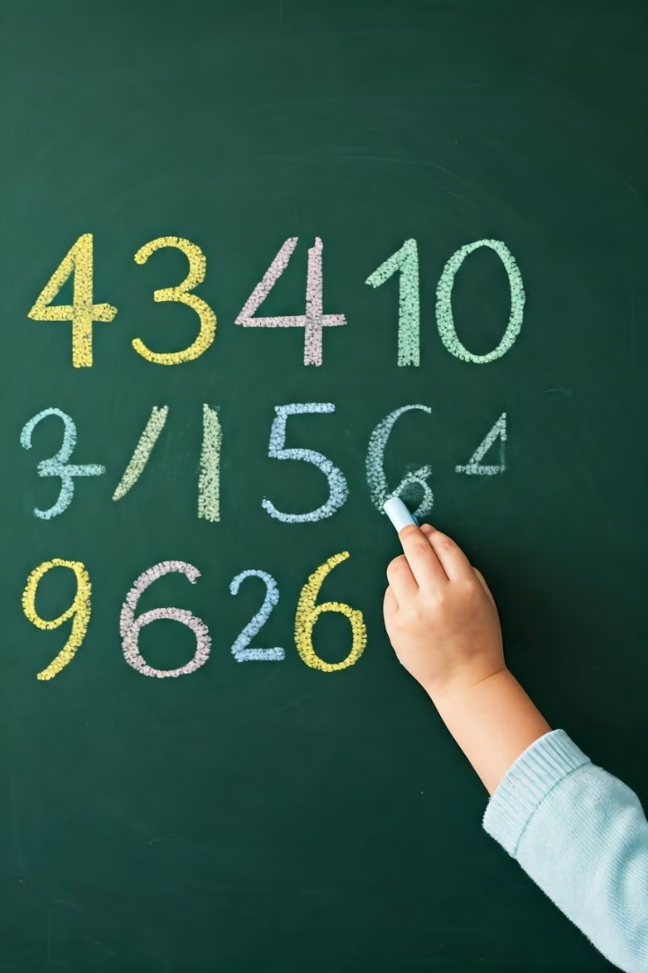
数的分类
整数
自然数
包括正整数和负整数,没有小数部分。
从1开始的正整数,用来计数。
分数
小数
表示一个整体被分成若干等份。
可以表示更精确的数量,小数点后为小数部分。

Slide 14
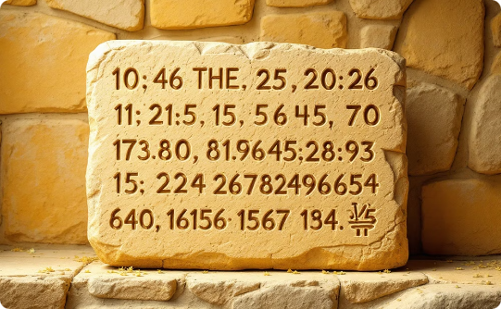
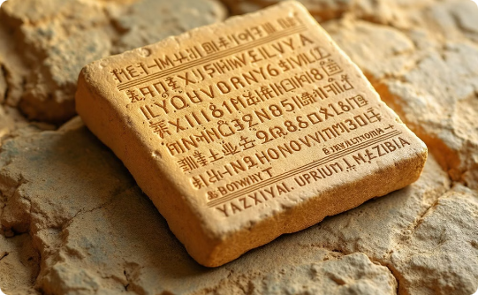

从整数到分数再到负数
整数的出现
分数的引入
负数的诞生
最早的数字系统起源于古埃及,使用象形文字表示整数,如1、10、100等符号,为计数和测量奠定基础。
美索不达米亚文明发展出包含整数和分数的数字系统,为数学概念的进一步丰富做出重要贡献。
中国古代使用算木进行计算,为数的发展奠定了基础。后来,负数等更抽象的概念诞生,扩展了数的应用范围。

Slide 15
从整数到分数
大家知道吗,数字可以分成两种类型 - 整数和分数。
整数就是 1、2、3、4 这样的数字,它们是完整的数字,没有小数点。我们可以用整数来数东西,比如有3个苹果、5只鸟。
分数则是被分成几等份的数字,比如1/2、3/4、5/8。分数可以表示一个东西被分成几等份,以及我们拿到了几份。比如一个蛋糕被分成4等份,我们拿到了其中的3份,那就是3/4。
整数和分数都是非常重要的数学概念,我们在生活中会经常用到它们。你能想到一些用到整数和分数的例子吗?

Slide 16
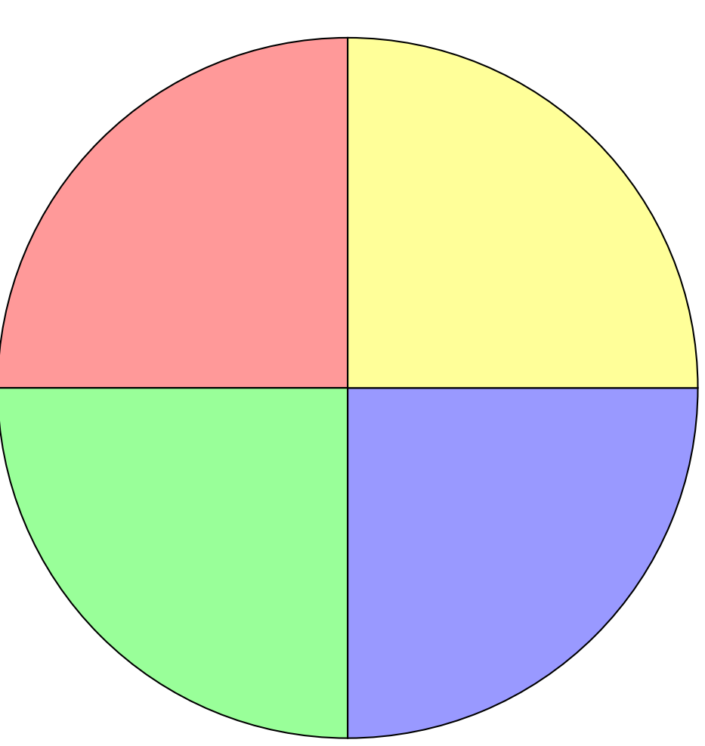
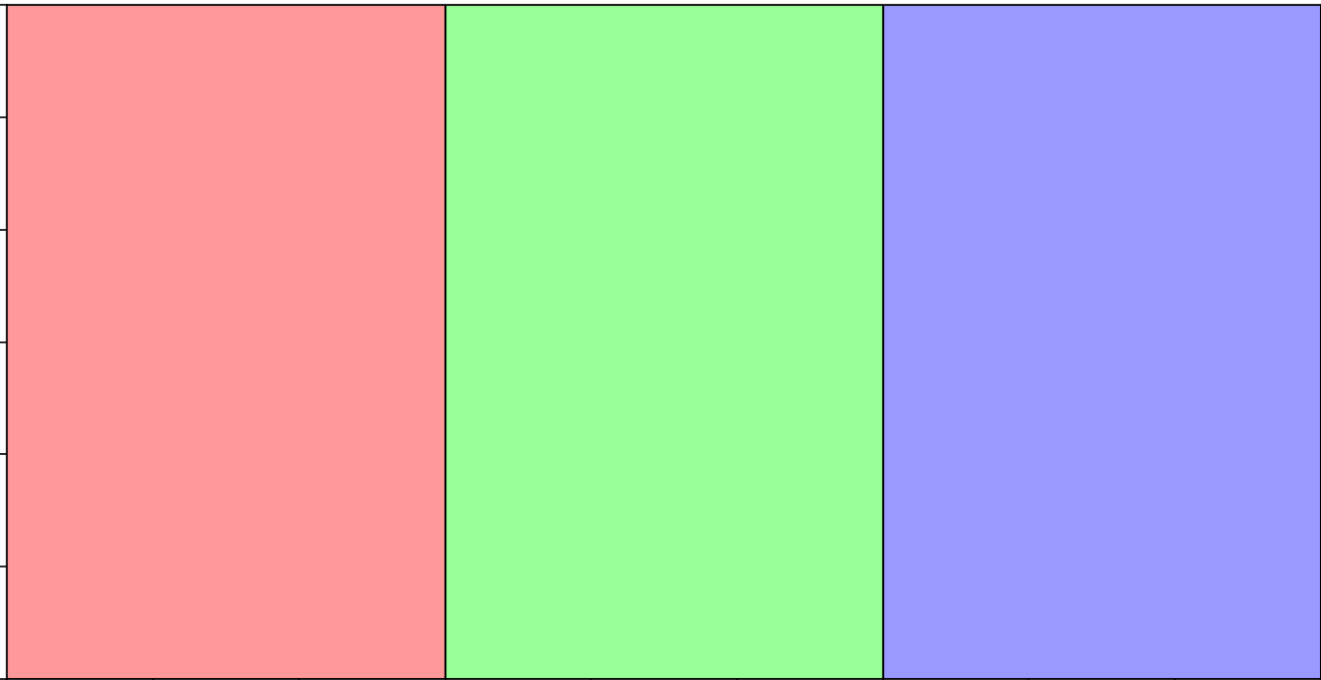
分数
?

Slide 17

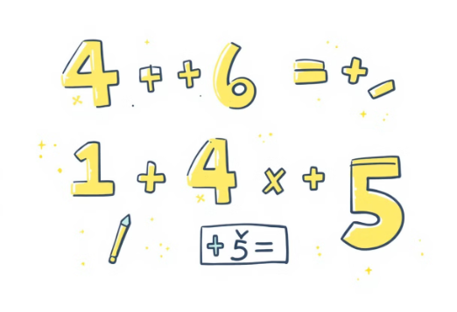
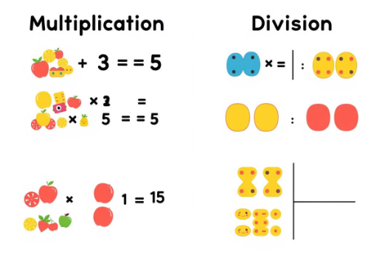
数的基本运算
加减法
乘除法
我们可以利用这些基本运算解决各种实际问题。
加法是将数量合并,减法是从一个数量中拿走一部分。
乘法是重复加法,除法是将一个数分成相等的部分。

Slide 18
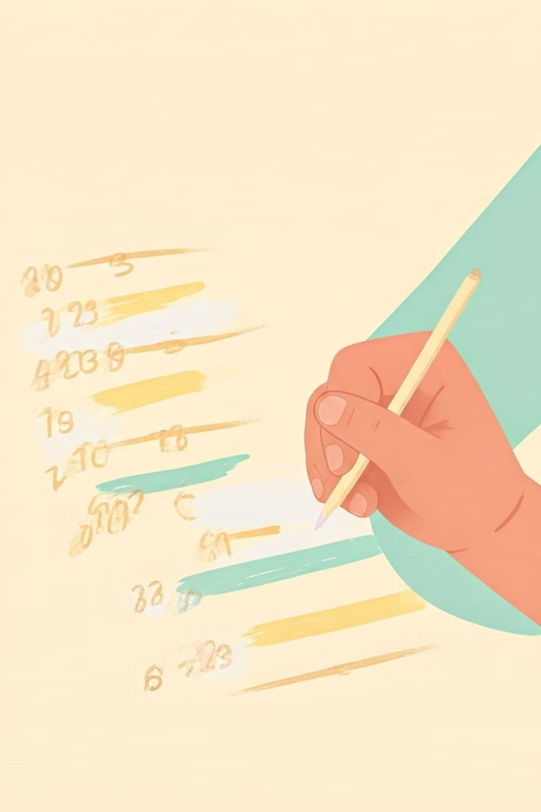
奇数和偶数
1
奇数
2
偶数
除以2余1的数,如1、3、5等。
除以2余0的数,如2、4、6等。
3
区别
奇数和偶数在数学运算中有不同的性质。

Slide 19
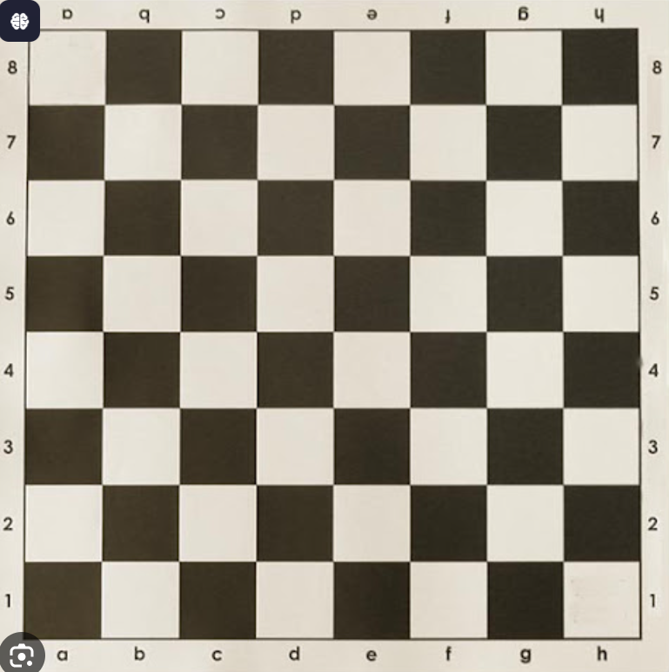
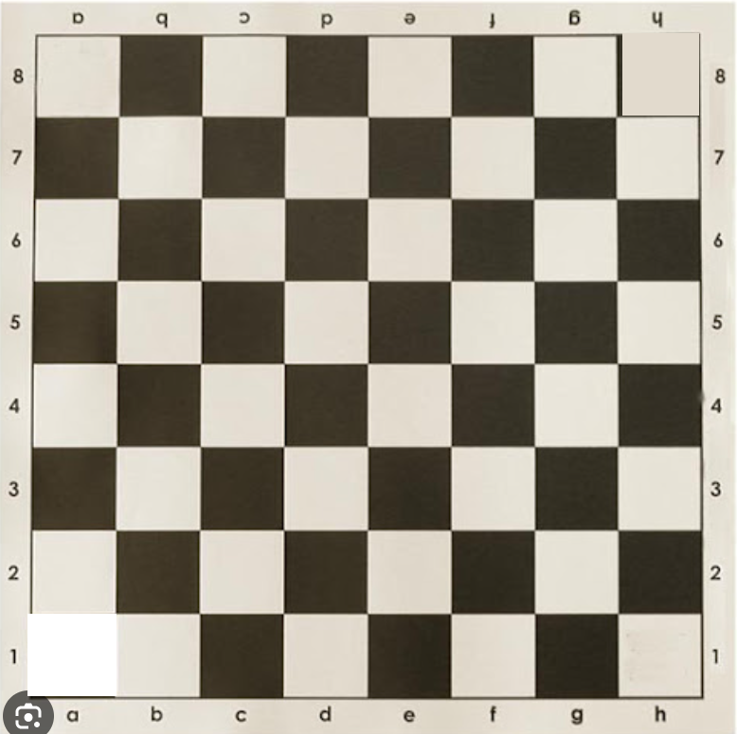

Slide 20
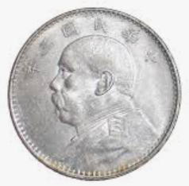
取硬币的游戏
两人轮流从一堆10枚硬币中取1或2枚，最后取完硬币者胜。先手如何必胜？

Slide 21




最大的数
你能想象出最大的数字是多少吗?虽然数字可以无限增大,但是我们也可以用数学概念来描述极限。让我们一起探讨这个有趣的话题吧。
无穷大
极限概念
数字可以无限增大,直到超越我们的想象力。
数学中有许多描述数字极限的方法。
想象力
探索数学的无穷大世界需要发挥无穷的想象力。

Slide 22
½+1/4+1/8+……=？

Slide 23
0.99999……=？
代数法
两边同除以3
x/3=0.3333……=1/3
无限级数法
实数唯一性
设x=0.99999……
X=1

Slide 24
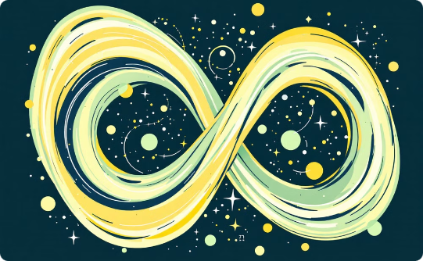


无限大的数
无穷大
宇宙无穷
无穷小微粒
数字可以无限增大,超越我们的想象力。数学中有多种描述无穷大概念的方法,如极限、集合论等。我们必须发挥创造力,才能探索数学的无限奇妙世界。
宇宙的规模是无法想象的巨大。天文学家发现,宇宙正在不断膨胀,其尺度已经远远超出人类的认知。这种无穷大的概念打动了数学家和哲学家的想象力。
在微观世界中,我们也能找到无穷大的概念。量子论描述了微观粒子的奇异行为,它们的存在和特性是无法用肉眼观察到的。这种对无穷小的认知同样令人惊叹。

Slide 25



什么是极限？
滑向目标
目标与小球
互动探索
极限就像是一个数字目标,当我们越来越接近它时,它告诉我们会发生什么。就像滑下滑梯,终点就是极限,我们越滑越快,越接近终点。
用小球滚向目标点的动画可以很好地展示极限的概念。目标点就是极限,小球越滚越近,就像我们越来越接近极限。
通过设计简单的互动活动,如让孩子们猜测线的终点在哪里,可以帮助他们理解极限的概念。这种动手实践有助于加深对极限的理解。

Slide 26
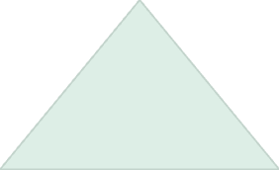

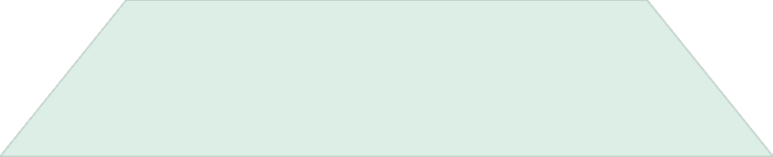
无限的奇妙想象力
分形几何
1
展现自然界中无穷无尽的细节
康托集
2
展示一个无限复杂却可测度的集合
宇宙黑洞
3
包含着无法想象的引力和时空扭曲
数学和物理学中探索无穷的概念,让我们对宇宙与自然有更深的理解。分形几何描绘出自然界中无尽的细节和复杂性。康托集展示了一种既简单又无限的集合。而黑洞则包含了难以想象的引力和时空扭曲。这些奇妙的发现开阔了我们的想象力,让我们感受到数学和物理学的无尽魅力。

Slide 27




坐标图与实数
坐标图
用两个数字来描述物体在平面上的位置。
实数
包括整数和小数,可以用于描述任何量。
虚数
用于描述方向和抽象概念,如复数。

Slide 28
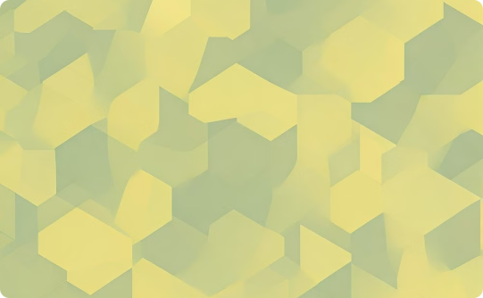


数学的艺术性
图案
立体造型
视觉效果
数学中的图形和模式呈现出独特的艺术美感。
数学概念可以用来创造出富有创意的三维造型。
数学原理可以产生迷人的视觉效果,如万花筒。

Slide 29



数学在生活中的应用
测量
计算
模式
数学可以帮助我们精确地测量长度、面积、体积等。
数学运算可以帮助我们解决各种实际问题。
数学概念可以帮助我们发现事物背后的规律和模式。

Slide 30

结语
数学是一个令人着迷的学科,充满了趣味和奇妙。让我们一起探索数学的世界,发现它神奇的应用,并培养对数学的热爱。数学之路充满挑战,但也充满乐趣。让我们一同开启这段精彩的数学之旅吧!

